Slide 1
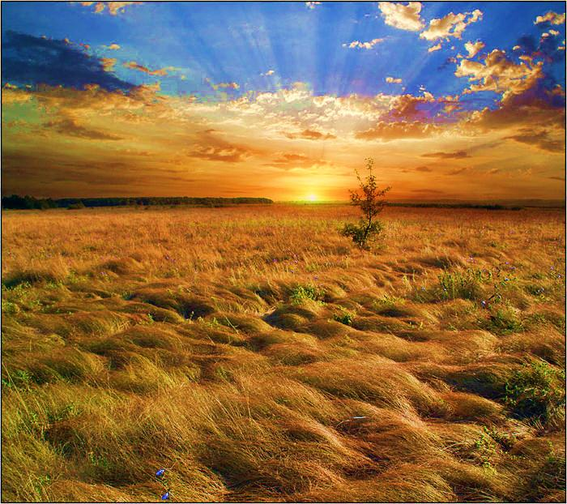
почва
Учитель географии: Краснова Т. Н.
МБОУ СОШ № 67
г.Самара

Slide 2
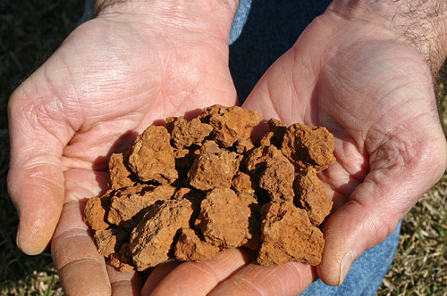
ЗАГАДКА:
САМЫЙ ВЕРХНИЙ СЛОЙ ЗЕМЕЛЬНЫЙ,
В НЕЙ РАСТУТ ТРАВА, ДЕРЕВЬЯ,
ПЛОДОРОДИЕМ ОБЛАДАЕТ,
КАК ЕЕ ВСЕ НАЗЫВАЮТ ?

Slide 3
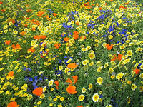
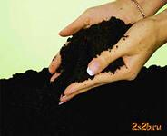
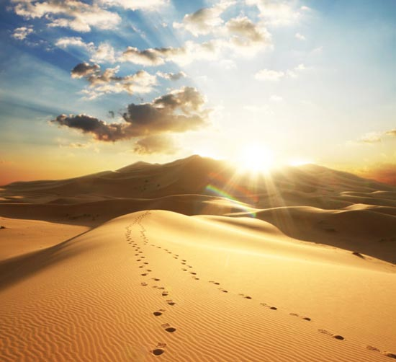
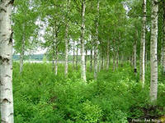
Тема урока : «ПОЧВА»

Slide 4
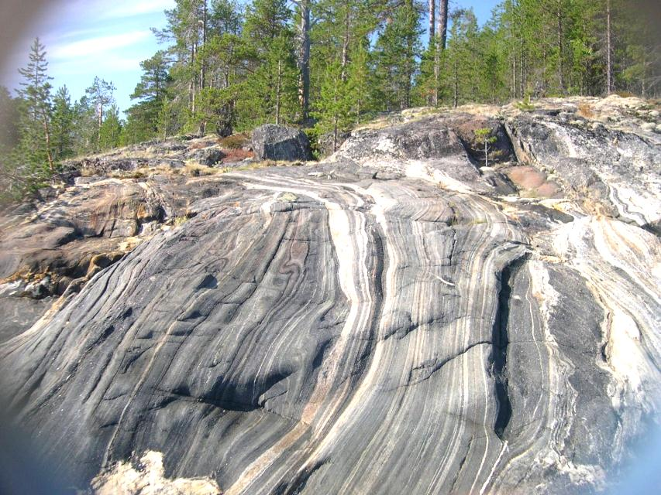
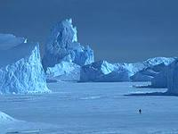
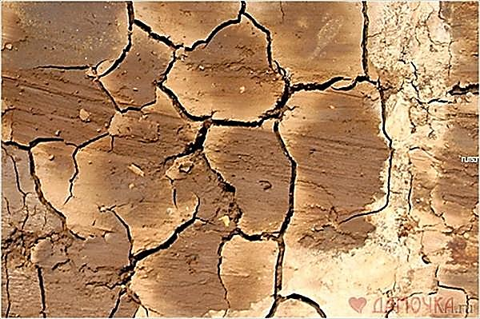
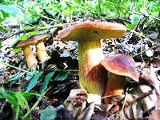
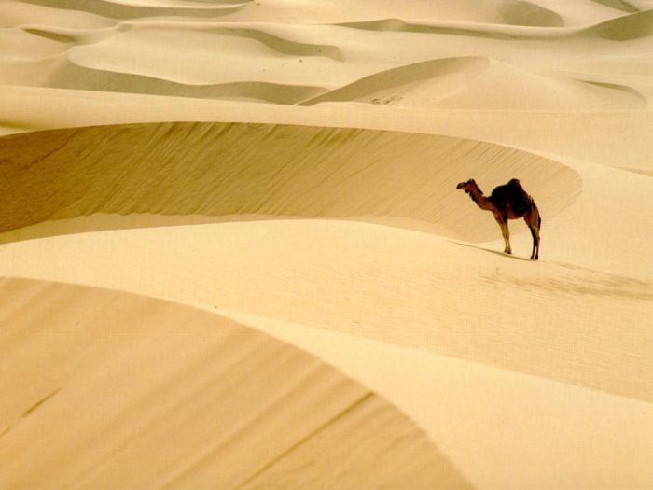
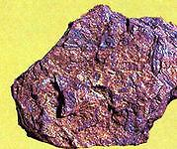
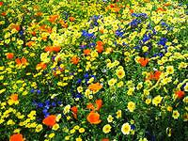
АССОЦИАЦИИ

Slide 5
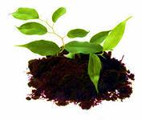
Загадка:
никого не родила, а все матушкой зовут
Земля кормит людей, как мать детей.
Кто любит земле кланяться – без добычи не останется.

Slide 6
АССОЦИАЦИИ

Slide 7
ПОЧВА = ЗЕМЛЯ

Slide 8
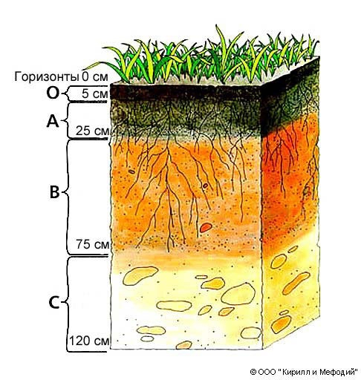
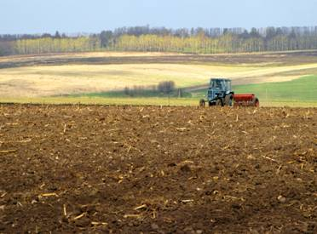
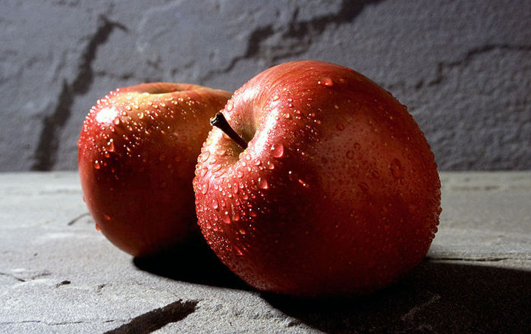
Почва – это………………..

Slide 9
почвообразование

Slide 11
Смысловое чтение
Как вы считаете, в каких из предложенных географических описаний речь идет о территориях с развитыми почвами, с неразвитыми почвами, их отсутствии?
Почему вы так считаете? Подчеркните ключевые слова или фразы.
Испытали ли вы сложность в «узнавании» почвы по данному описанию?

Slide 12
…мое первое впечатление – хаос в природе. Почти непроходимая стена из деревьев, кустарников, трав, бамбука, перевитых лианами различной толщины и длины…Душно. Гниют огромные упавшие деревья, преют листья, всюду сырость и полумрак….
Отрывок № 1

Slide 13
…Сахара не только пустыня. Это еще и скалистые ландшафты…Иссушенная солнцем, занятая песчаными волнами…На земле нет такого места, где вообще не бывает дождя. Однако во внутренних районах пустыни есть такие пространства, где дождя нужно ждать несколько лет, иногда десятилетия…
Отрывок № 2

Slide 14
Казалось бы, выше человеческих возможностей выжить в полярной пустыни, где почти полгода лютуют морозы и пурга. Тем не менее, люди здесь выжили, живут и даже считают свою родину лучшим местом на свете. Сами себя они называют инуиты – «люди». Они устояли перед невзгодами арктического климата…даже снег и лед они смогли превратить в своих союзников…Камень, олений рог, мхи и лишайники, моржовый бивень заменяли эскимосам металл и дерево.
Отрывок № 3

Slide 15
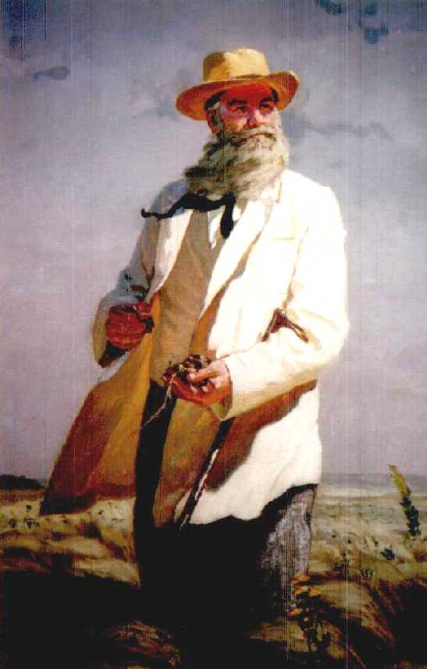
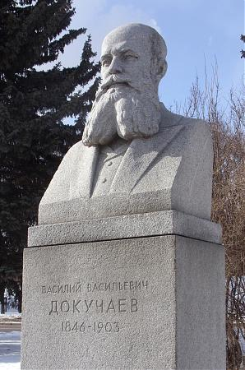
ПОЧВА ≠ ЗЕМЛЯ

Slide 16
Домашняя работа
Учебник: § 26
Дополнительная информация:
Тетрадь с печатной основой: задания по теме
Группа №1: Какой ученый является основоположником науки «почвоведение»?
Группа №2: Может ли почва «погибнуть»? Что означает понятие «дурные земли»?
Группа № 3: Какие почвы распространены в нашей области?
Группа №4: Зачем нужно бороться с оврагами ?

